Slide 2
Chapter 3
移動平均線的類型及應用

Slide 3

移動平均線的類型及應用
3-1 移動平均線之意義及特性
3-2 移動平均線之類型
3-3 葛蘭碧(Granville)八大法則
3-4 助漲、助跌之功能
3-5 多頭及空頭排列

Slide 4
移動平均線的類型及應用
3-6 黃金交叉及死亡交叉
3-7 繪切線之功能
3-8 日MA線常用的線形
3-9 週MA線常用的線形
3-10 月MA線常用之線形

Slide 5


移動平均線之意義及特性
移動平均線(MA)之公式如下：
特性：
  趨勢的特性
  穩定的特性
  時間落後的特性
  助漲的特性
  助跌的特性
投資技術分析 Chapter 3 移動平均線的類型及應用
3-<number>

Slide 6
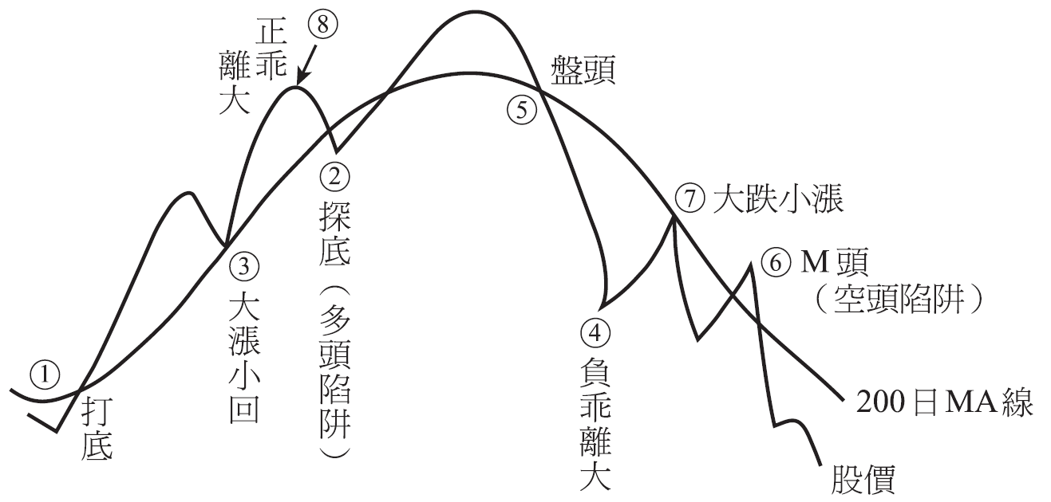
葛蘭碧(Granville)八大法則
200日MA線的八大法則：
投資技術分析 Chapter 3 移動平均線的類型及應用
3-<number>

Slide 7
日MA線常用的線形
20日MA線之意義及判別
  底部—漲勢已現
    股價由下而上突破20日MA線，可酌量買進，若以紅K線突破更應買進。
    股價站上20日MA線，20日MA線由水平往上走，持股可增加。
    股價站上20日MA線，20日MA線往上走45º角，加碼買進。
    當股價加速上漲時，尤其是走45º角，股價有一大波段行情可循，投資人可以在股價正乖離大時出脫持股，等拉回至20日MA線，而20日MA線仍然上揚時，再進場介入。
投資技術分析 Chapter 3 移動平均線的類型及應用
3-<number>

Slide 8
日MA線常用的線形
  高檔—跌勢已現
    股價由上往下跌破20日MA線，持股減碼，若以黑K線跌破，更應減碼。
    股價在20日MA線之下，20日MA線由水平向下彎，持股再減碼，可酌量作空。
    股價在20日MA線之下，20日MA線向下彎且呈45º角走勢，出清持股可擇機放空。
    當股價加速下跌時，尤其是走45º角，股價有一大波段跌幅，投資人可以在股價負乖離大時，進場搶反彈，等反彈到20日MA線，而20日MA線仍然向下彎時，再出脫。
投資技術分析 Chapter 3 移動平均線的類型及應用
3-<number>

Slide 9
日MA線常用的線形 7/18
20日均量線及其切線操作之判別
  20日均量線之轉折點
  20日均量線之切線
投資技術分析 Chapter 3 移動平均線的類型及應用
3-<number>

